Slide 1
Římské vojenství 8 – Markomanské války (165 – 180 n. l.)
Mgr. Tomáš Antoš.

Slide 2
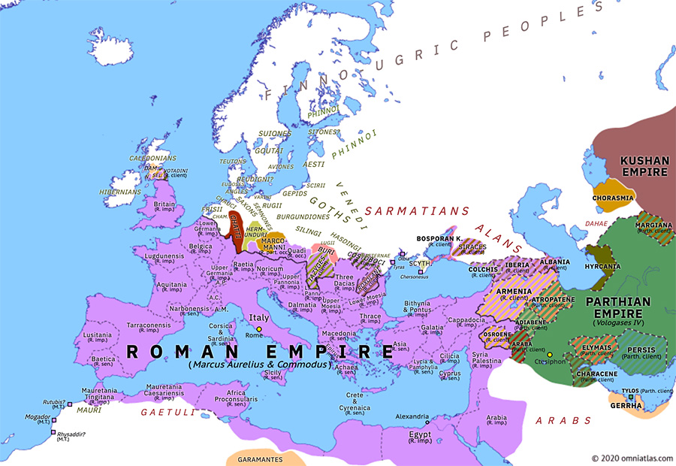

Slide 3
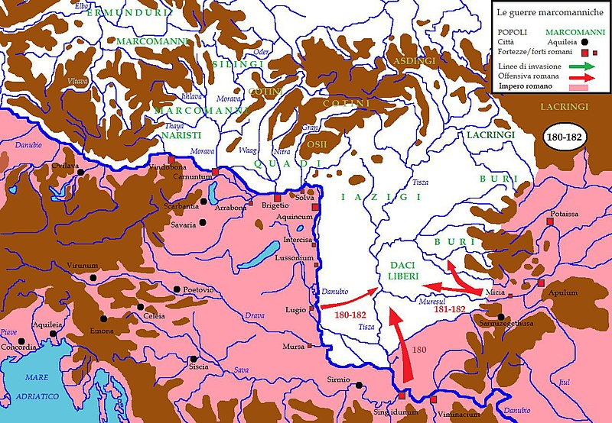

Slide 4
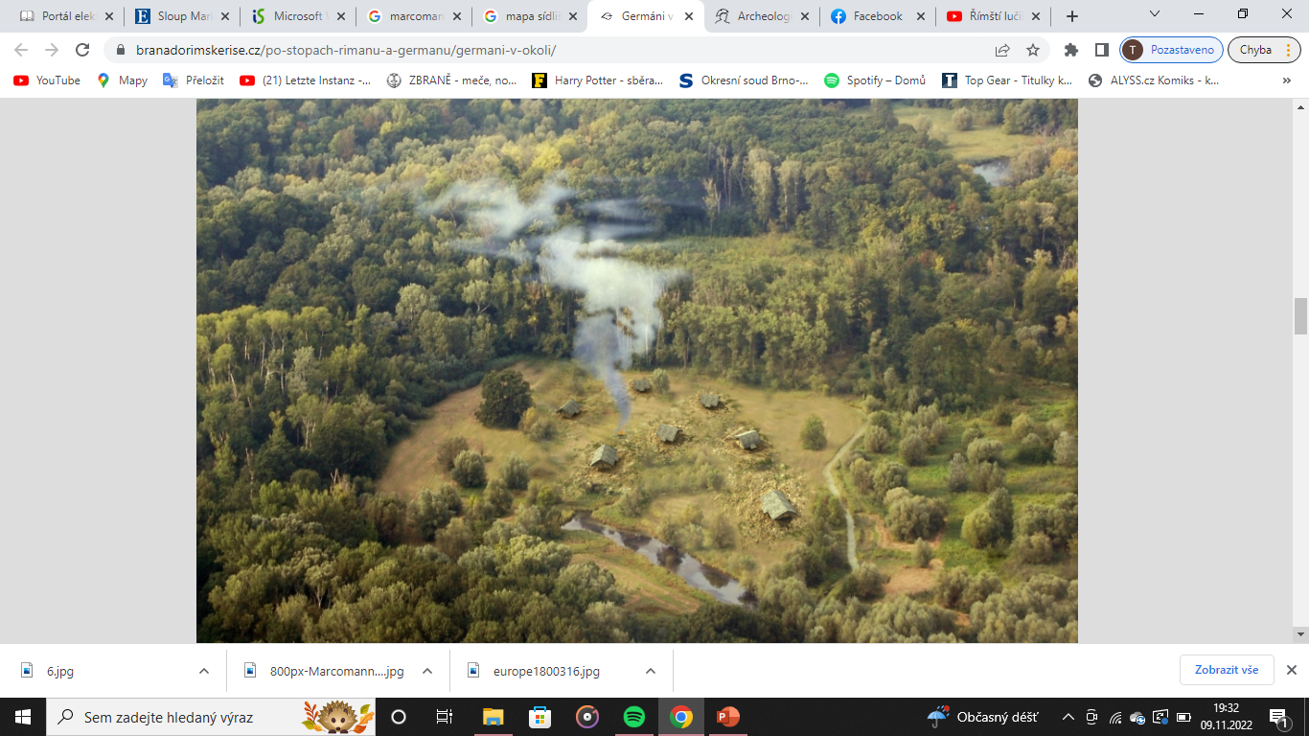

Slide 5
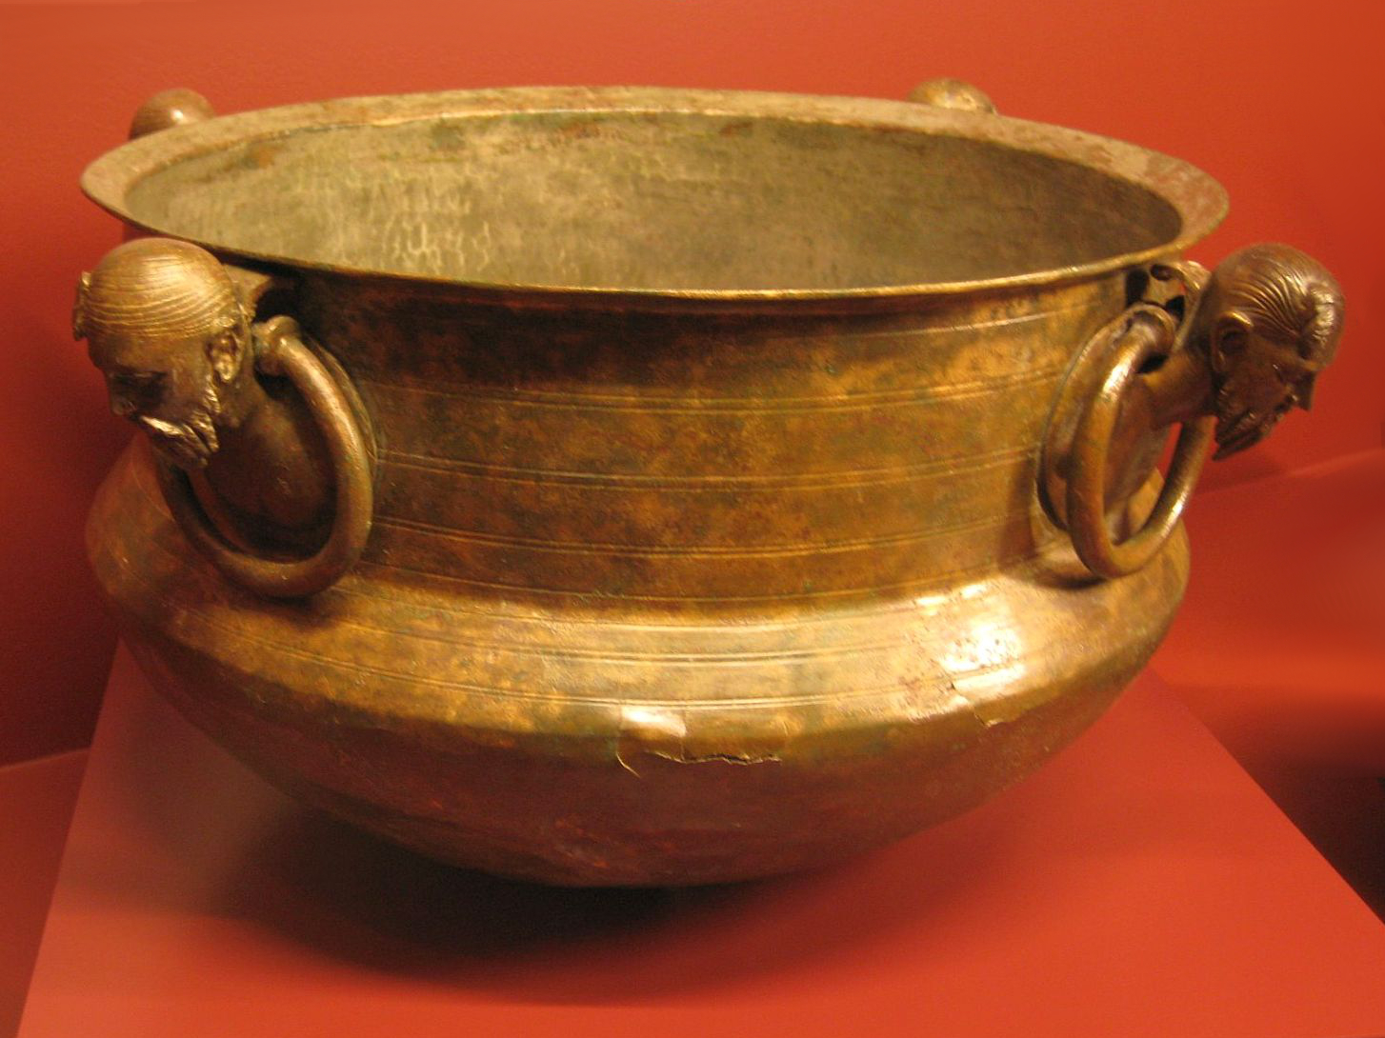

Slide 6
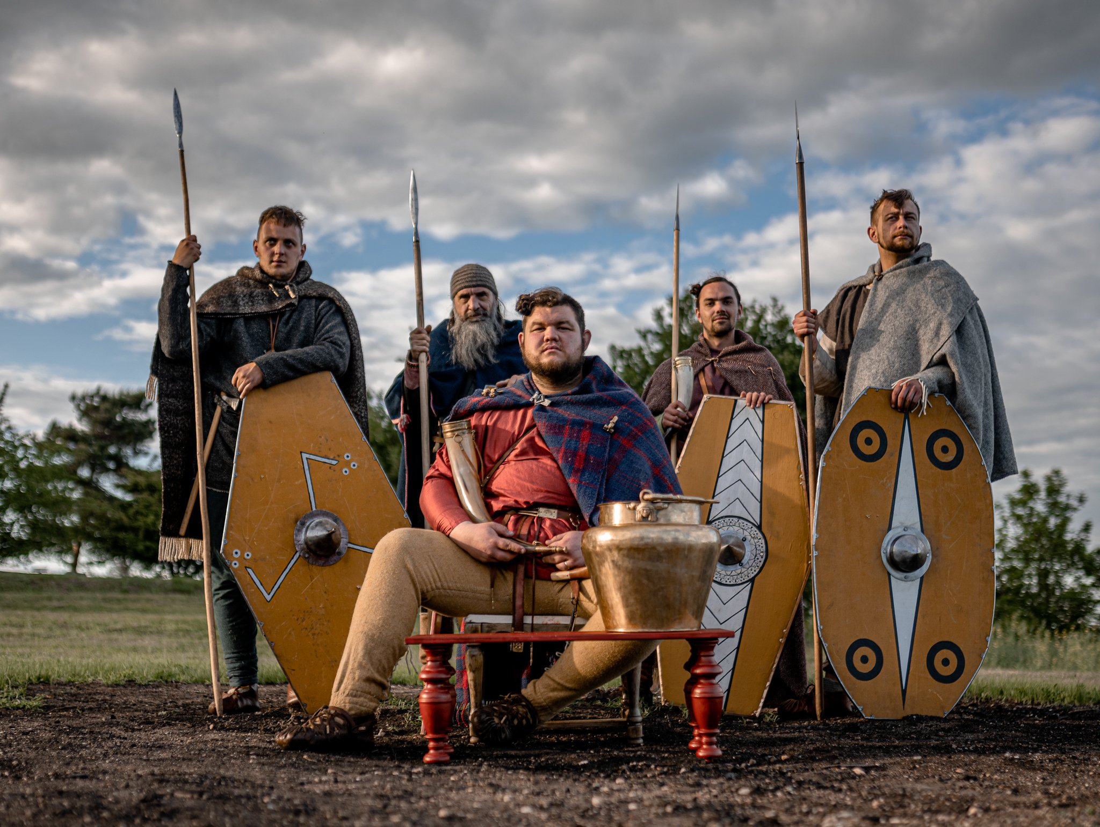

Slide 7
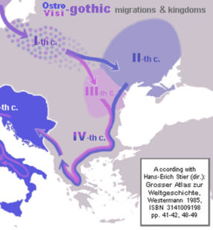
Příčiny válek
Během první poloviny 2. století n. l. bylo soužití s germánskými kmeny spíše mírové.
Na římské sousedy však pod vlivem přesouvání severnějších kmenů (mimo jiné kvůli změně klimatu) na jih (např. Gótů) začali tlačit jejich sousedé.
V tomto období také dochází ke změnách uvnitř samotných germánských kmenů. Výrazněji se objevuje fenomén náčelníků a jejich válečných družin. Tito náčelníci potřebovali získávat kořist a válečnou slávu pro udržení svého postavení.
Sami Římané situaci příliš dobře neodhadli a zprvu odmítali požadavky sousedních kmenů o ochranu a o přidělení půdy uvnitř impéria

Slide 8
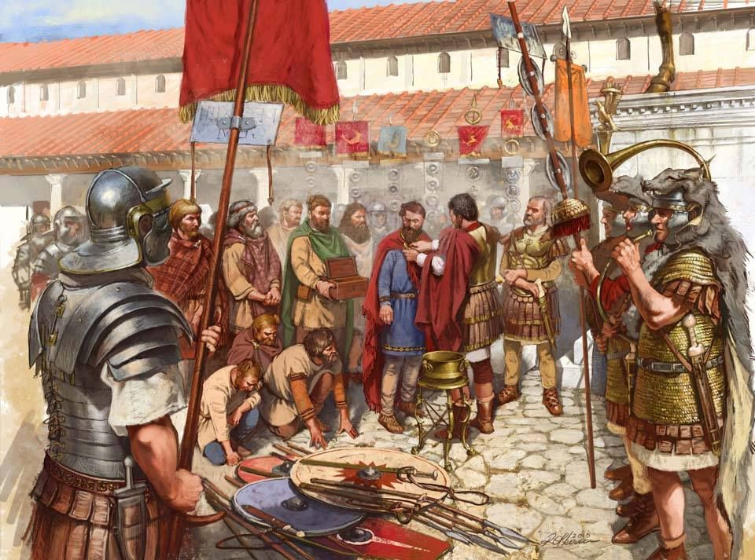
První fáze markomanských válek (165 – 172)
165 – První nájezd germánských kmenů na dunajskou hranici, odražený za pomoci auxiliárních oddílů. Vojsko an dunajské hranici je však oslaben
166 – dunajskou hranici na mnoha místech překračuje rozsáhlá koalice nejen germánských (Markomani, Kvádové, Langobardi, Vandalové aj.) ale také sarmatských (Jazygové) a dalších kmenů (Kostobokové?).
Barbarská vojska pronikají římskou obranou a plení území římských podunajských a balkánských provincií. Část nájezdníků proniká až do severní Itálie a obléhá město Aquilea.
Marcus Aurelius zakládá dvě nové legie (legio II Italica, legio III Italica) a společně se spoluvládcem Luciem Verem poráží Kvády u Aquileje a postupně donutí nájezdníky stáhnout se zpět za Dunaj. S poraženými kmeny jsou uzavírány smlouvy (pečetěné přísahami) a často jim Římané dosazují loajální předáky.
Cassius Dio zmiňuje mezi těly poražených nepřátel i ženy ve zbroji (Sarmaté?)

Slide 9
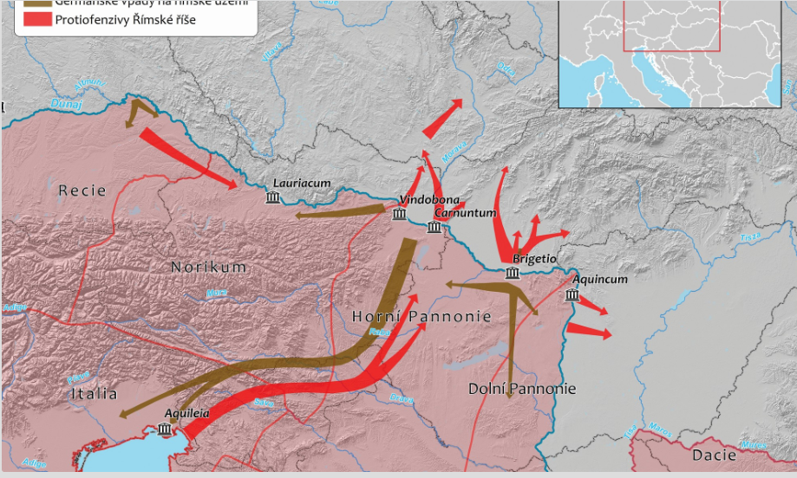

Slide 10
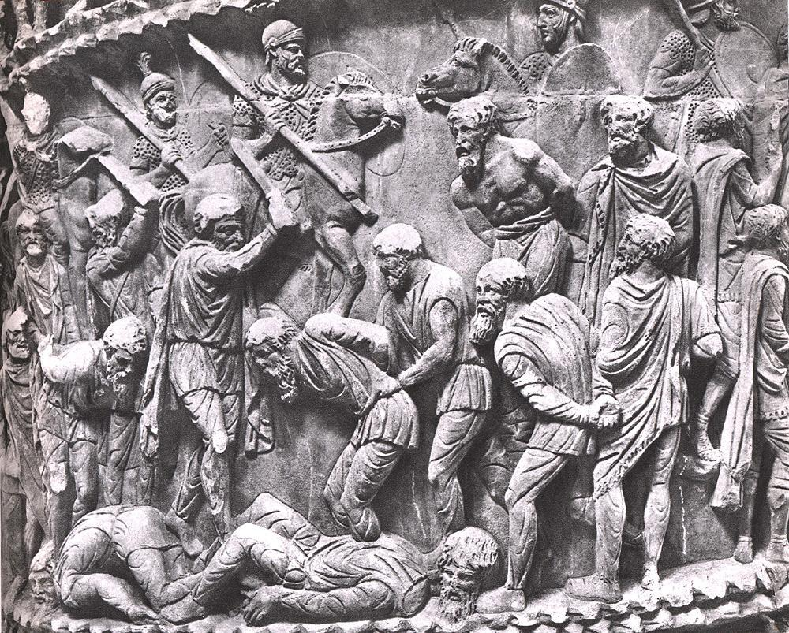
Druhá fáze válek – První vpád Římanů za Dunaj. (172 – 174)
Marcus Aurelius řídil přípravy na další boje z Carnunta.
172 – Přechod Dunaje. Vpád na území Kvádů (Jihozápadní Slovensko/Jižní a střední Morava).
172/173 – Zázračný oheň a bitva se „zázračným deštěm“ zobrazeno na sloupu Marca Aurelia. Náboženský výklad událostí (pohané vs. křesťané).
174 – Po dlouhých bojích, kdy padl i jeden z pretoriánských prefektů byli poraženi také Markomani. Císař uzavírá s poraženými kmeny pro Římany výhodný mír a vydává mince s nápisem Germánie podmaněna (Germania subacta)

Slide 11
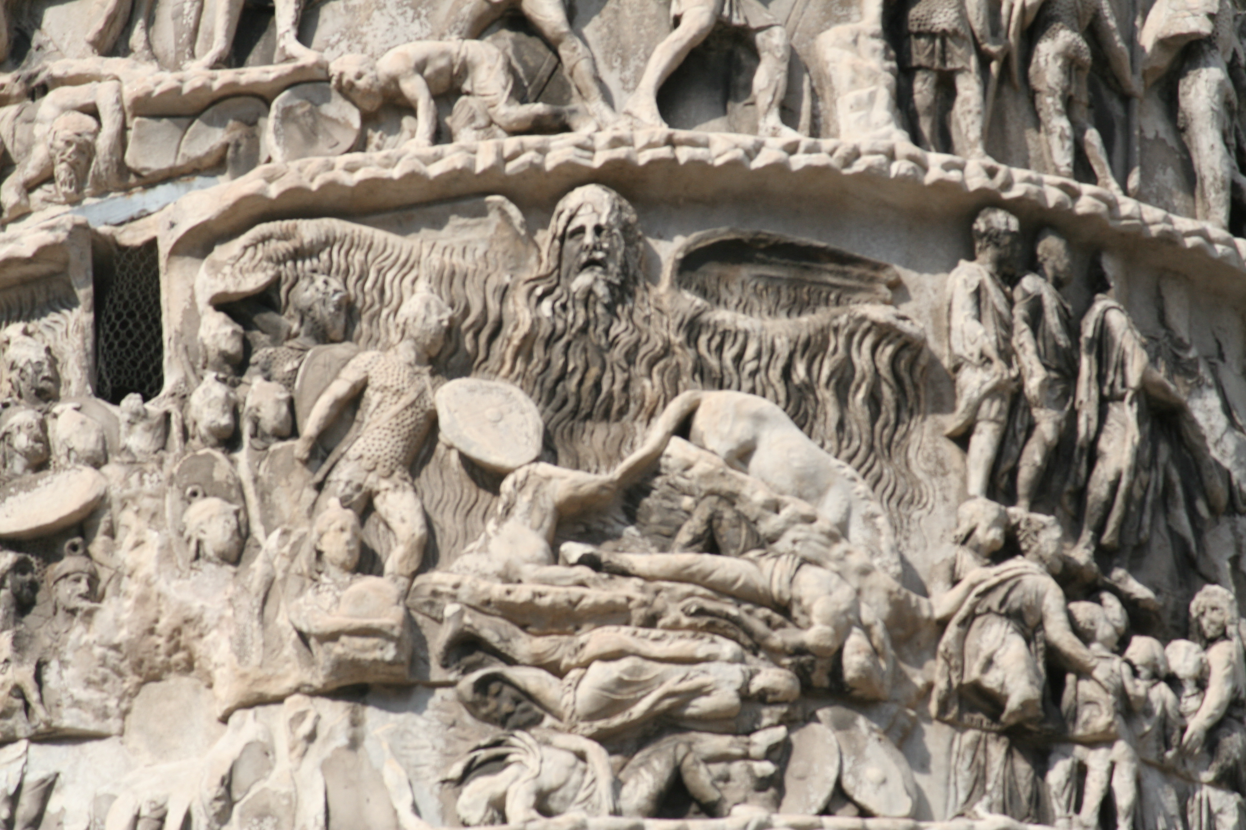

Slide 12
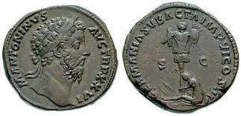
Mince „Germania subacta“ s vyobrazením císaře a tropaea.

Slide 13
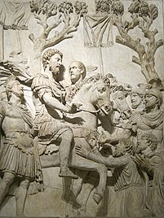
Třetí fáze bojů (175 – 180)
Před dalšími boji bylo třeba vyřešit vzpouru velitele východních legií Avidia Cassia.
Chtěl císař Marcus Aurelius zřídit na našem území provincie Marcomannia a Sarmatia?
177 – Další boje na našem území, padl druhý pretoriánský prefekt. V římském vojsku je přítomen také císařův syn Commodus.
179 – Římané vítězí v několika bitvách. Vojáci legio II Adiutrix zhotovují nápis na trenčínské skále.
180 – Marcus Aurelius umírá ve Vindoboně. Jeho syn Commodus uzavírá s Germány mír. Římská hranice zůstává na Dunaji.

Slide 14
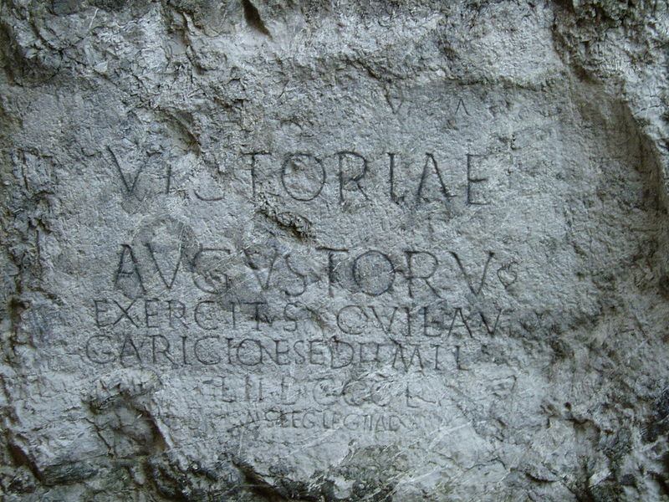
Trenčínský nápis – Věnovaný vítězným císařům (Marcus a Commodus) legátem II legie Adiutrix Maximianem
VICTORIAE AVGVSTORV(m)
EXERCITVS QVI LAV
(LAU)GARICIONE SEDIT MIL(ites)
L(egionis) II DCCCLV
(Marcus Valerius)
MAXIMIANUS LEG(atus) LEG(ionis) II AD(iutricis) CVR(avit) F(aciendum)

Slide 15
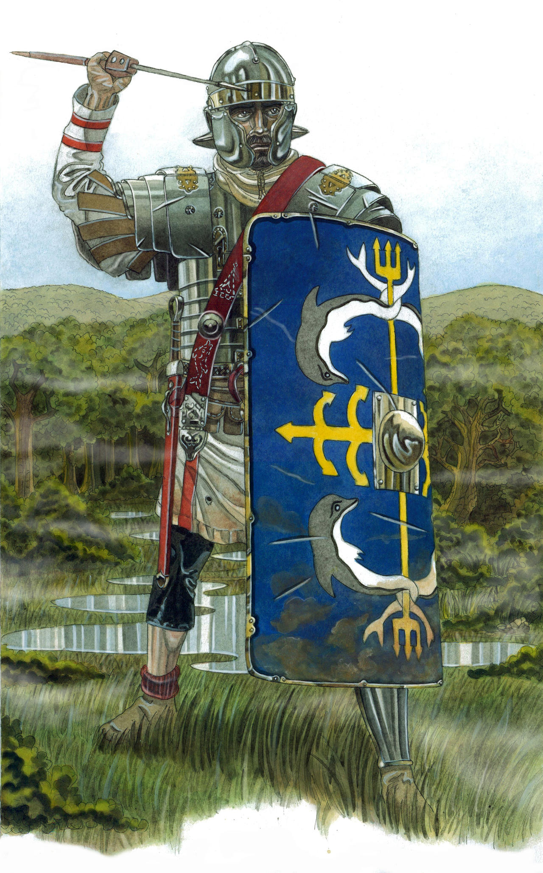
Římské jednotky v markomanských válkách
13 legií (z některých pouze vexillatio, vyčleněný oddíl)
Legio X Gemina – Přesvědčivě doložena na našem území. Původně jedna z legií Iulia Caesara (legio X Equestris). Postupně umístěna v Hispánii, Germánii, Judei, dáckých a parthských válkách, markomanských válkách. Přinejmenším části legie stále existovaly jako samostatné jednotky hluboko do pozdní antiky (Decima Gemina)
Více než 50 auxiliárních oddílů, včetně např: cohors III Batavorum milliaria equitata, ala I praetoria, ala III Augusta Thracum sagittaria, ala I Ulpia contariorum, cohors I Cilicum milliaria equitata sagittaria.
Oddíly numeri.

Slide 16
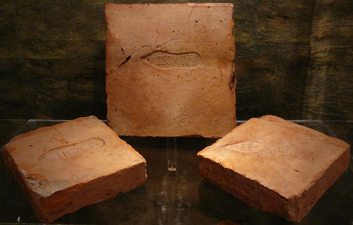

Slide 17
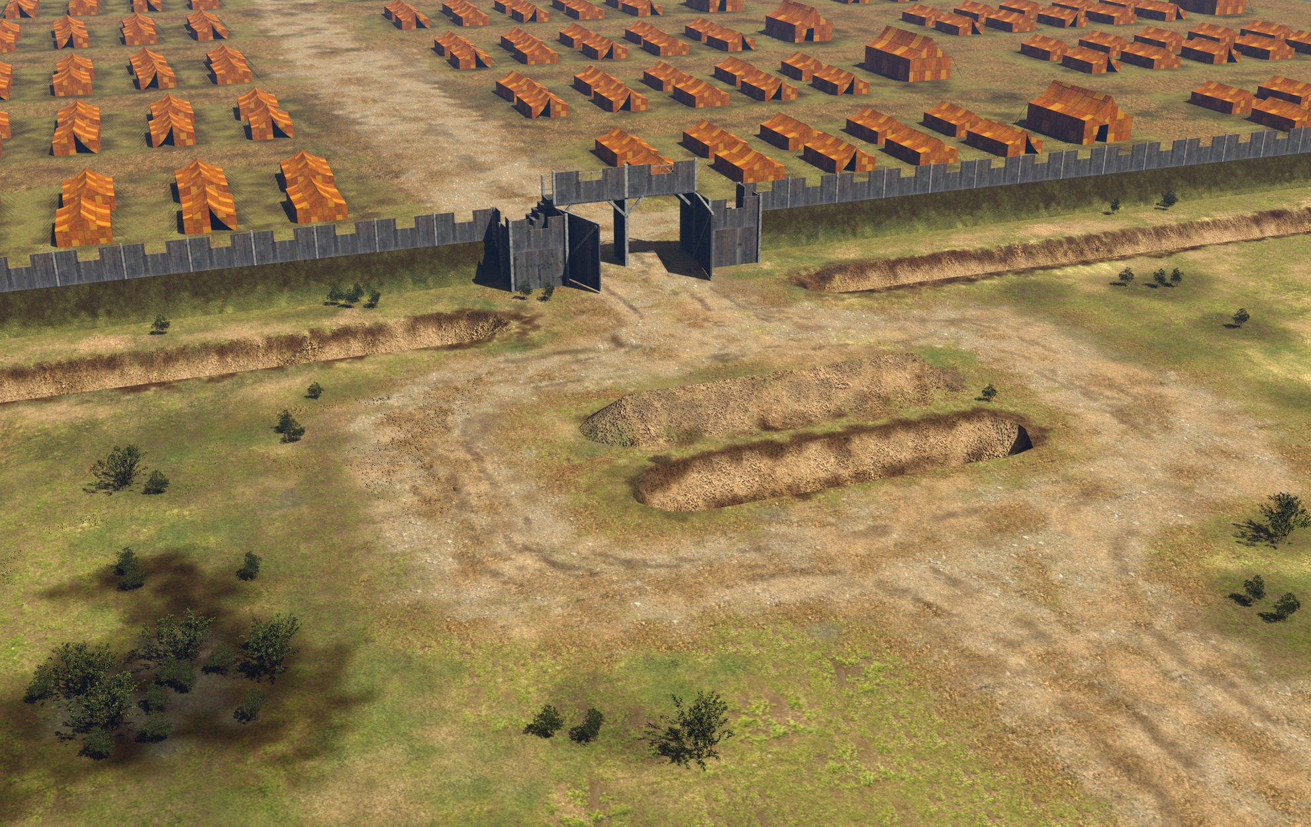
Římské pochodové tábory na území ČR
Pochodové tábory budovali vojáci pouze jako dočasné opevnění kolem ležení.
Obvykle zde nebyly postaveny zděné budovy, schéma tábora však bylo obdobné stálým základnám.
Situované rovněž poblíž vodních toků (zásobování).
Nejsevernější dosud objevený pochodový tábor na našem území se nacházel u obce Jevíčko.
Obvykle rozeznatelné mimo jiné podle linie opevnění (také pomocí letecké archeologie) a příkopu s profilem ve tvaru V (fossa fastigata).

Slide 18
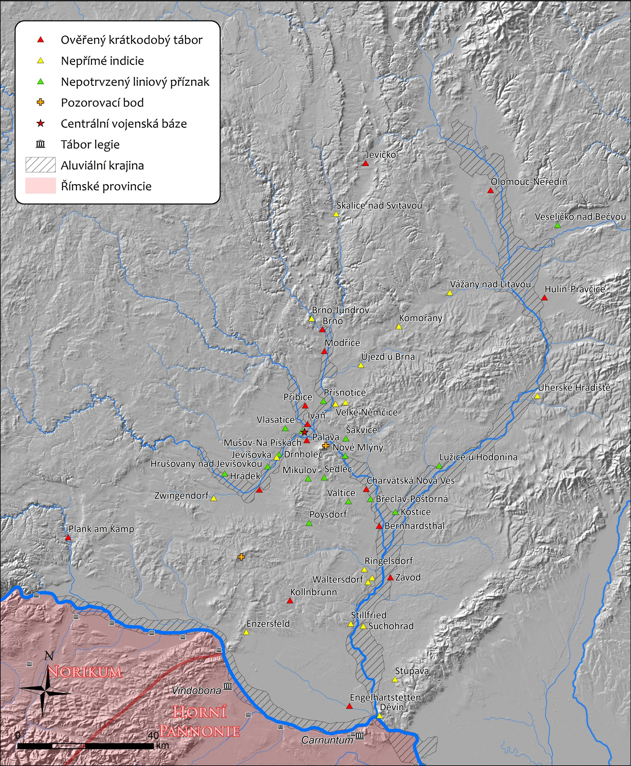
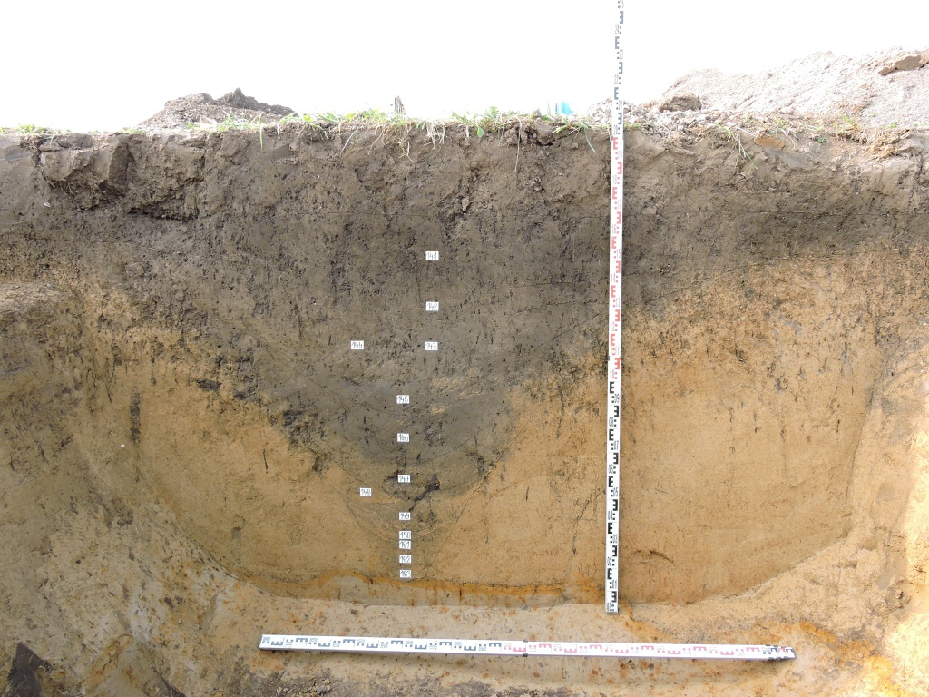

Slide 19
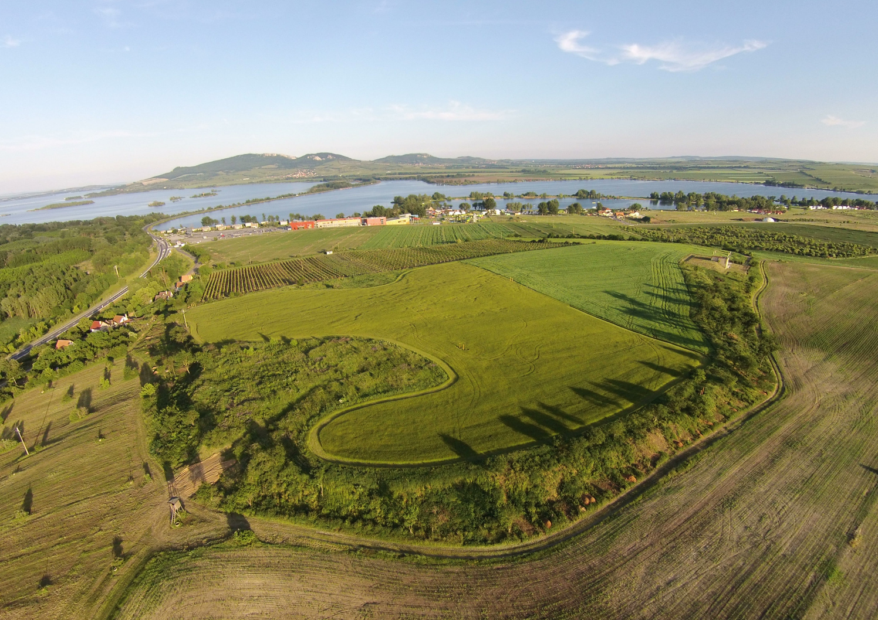
Lokalita Burgstall – Hradisko u Mušova.
Lokalita římským vojskem obývána pravděpodobně v letech 172/3 a později do roku 175/180.
Rozsáhlý systém opevnění s nepravidelně rozmístěnými dřevěnými věžemi, příkopy a valem.
Nalezeny také základy poměrně luxusních budov (včetně lázní s podlahovým vytápěním), nemocnice a řemeslných dílen.
Kolem tábora se nacházely menší opevněné body, včetně přístavu na řece Dyji.
Tábor nebyl typickou vojenskou pevností. Zřejmě se jednalo o organizační centrum římských výbojů dále na sever a snad byl i zamýšlen jako určité správní centrum nově obsazovaného území.
Nálezy bohatě zdobených prvků římské výstroje (např. části postříbřené šupinové zbroje) mohou také dokazovat přítomnost vysoce postavených hodnostářů římské armády (snad zde určitou dobu trávil přímo císař).

Slide 20
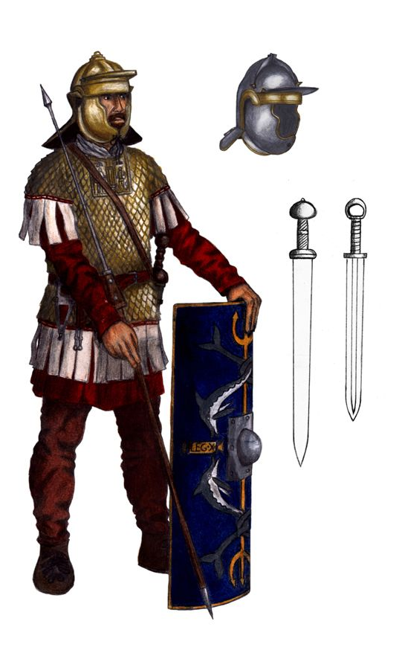
Oděv římského vojáka období principátu
Závislé na místě služby i ročním období.
Oděv – Tunika (len, vlna, hedvábí). Tunik se mohlo nosit i více na sobě. Kalhoty (bracae), plášť (sagum, paenula, caracallus), spodní prádlo (), ponožky (udones) nebo onuce, ovinky na holeně, šátek (focale)…
Obuv – Otevřené boty (caligae), v době markomanských válek a později spíše uzavřené (calcei). Podrážky podbité železnými cvočky.
Opasek – balteus – Obvykle zdobený kováním z bronzu, stříbra apd. Jeden sloužil k sepnutí oděvu (i zbroje) a byla na něm připnuta dýka. Na druhém (mohl být přes rameno) byla umístěna pochva s mečem.
Pokrývka hlavy – plstěná čapka (pileus), slaměný klobouk aj.
Mnoho druhů kovových spon (fibulae) na sepnutí pláště i jiných součástí oděvu.
Šperky – prsteny, náramky (armillae), nákrčníky (torques). Mohly být darovány také jako forma vyznamenání. Velmi často motivy mateřské jednotky (např. zvíře – slon, orel, vlčice) nebo oblíbených božstev (Hercules Magusanus, Serapis, Iupiter, Minerva, Dioskůrové aj.)

Slide 21
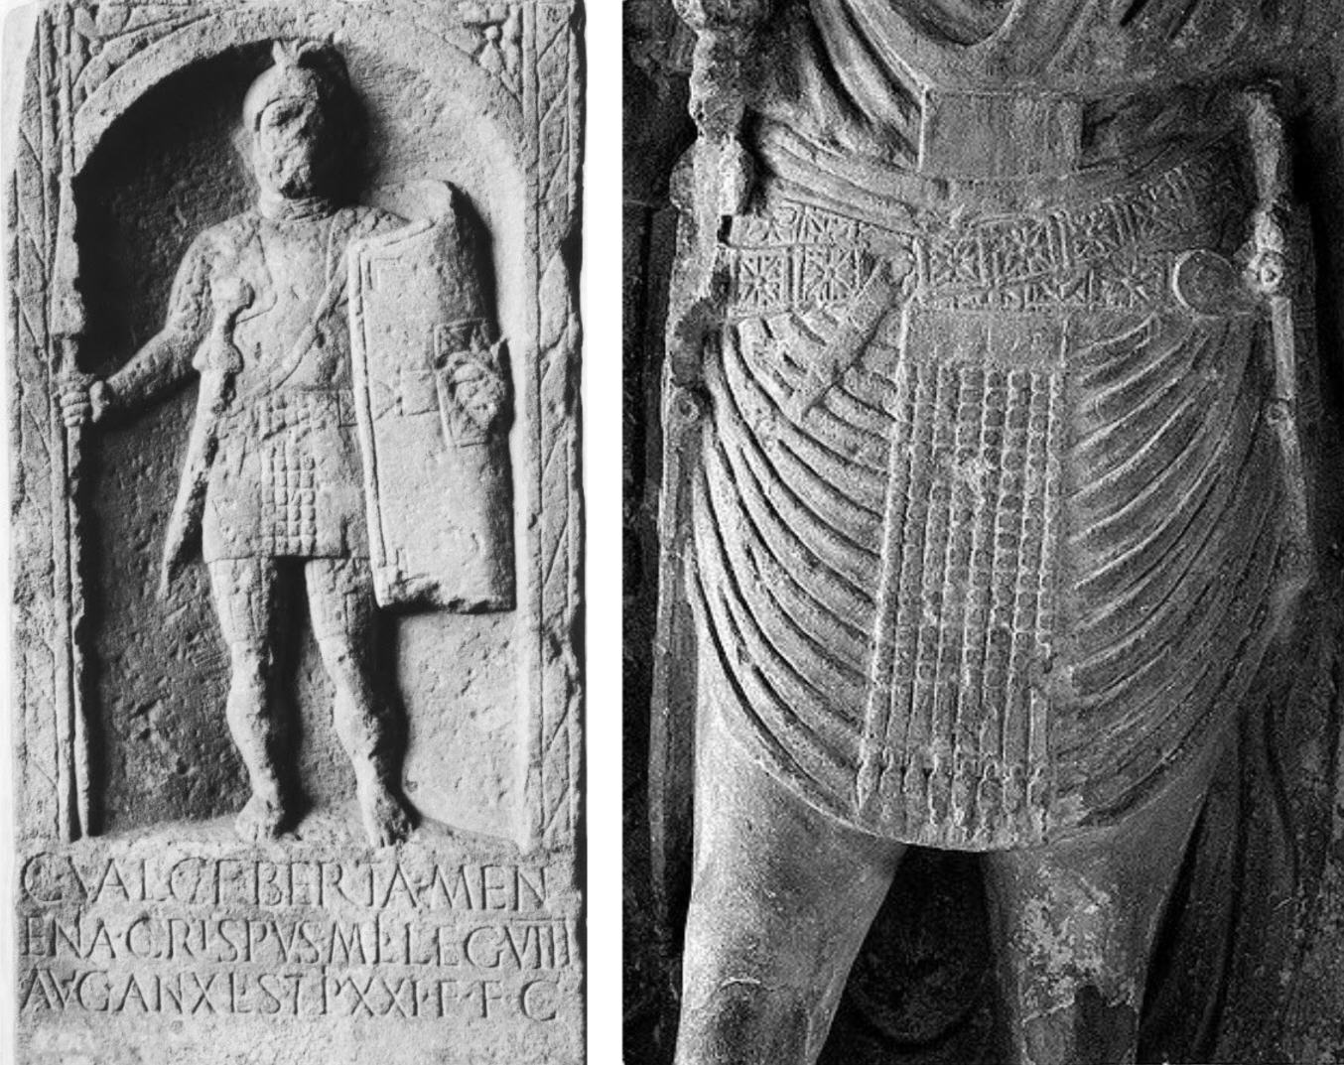

Slide 22
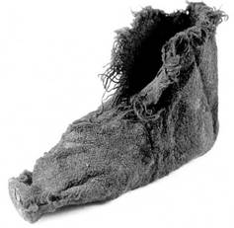
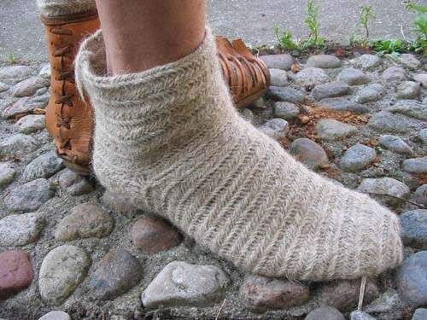

Slide 23
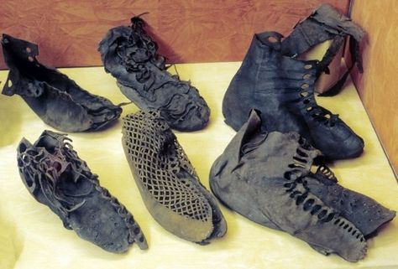

Slide 24
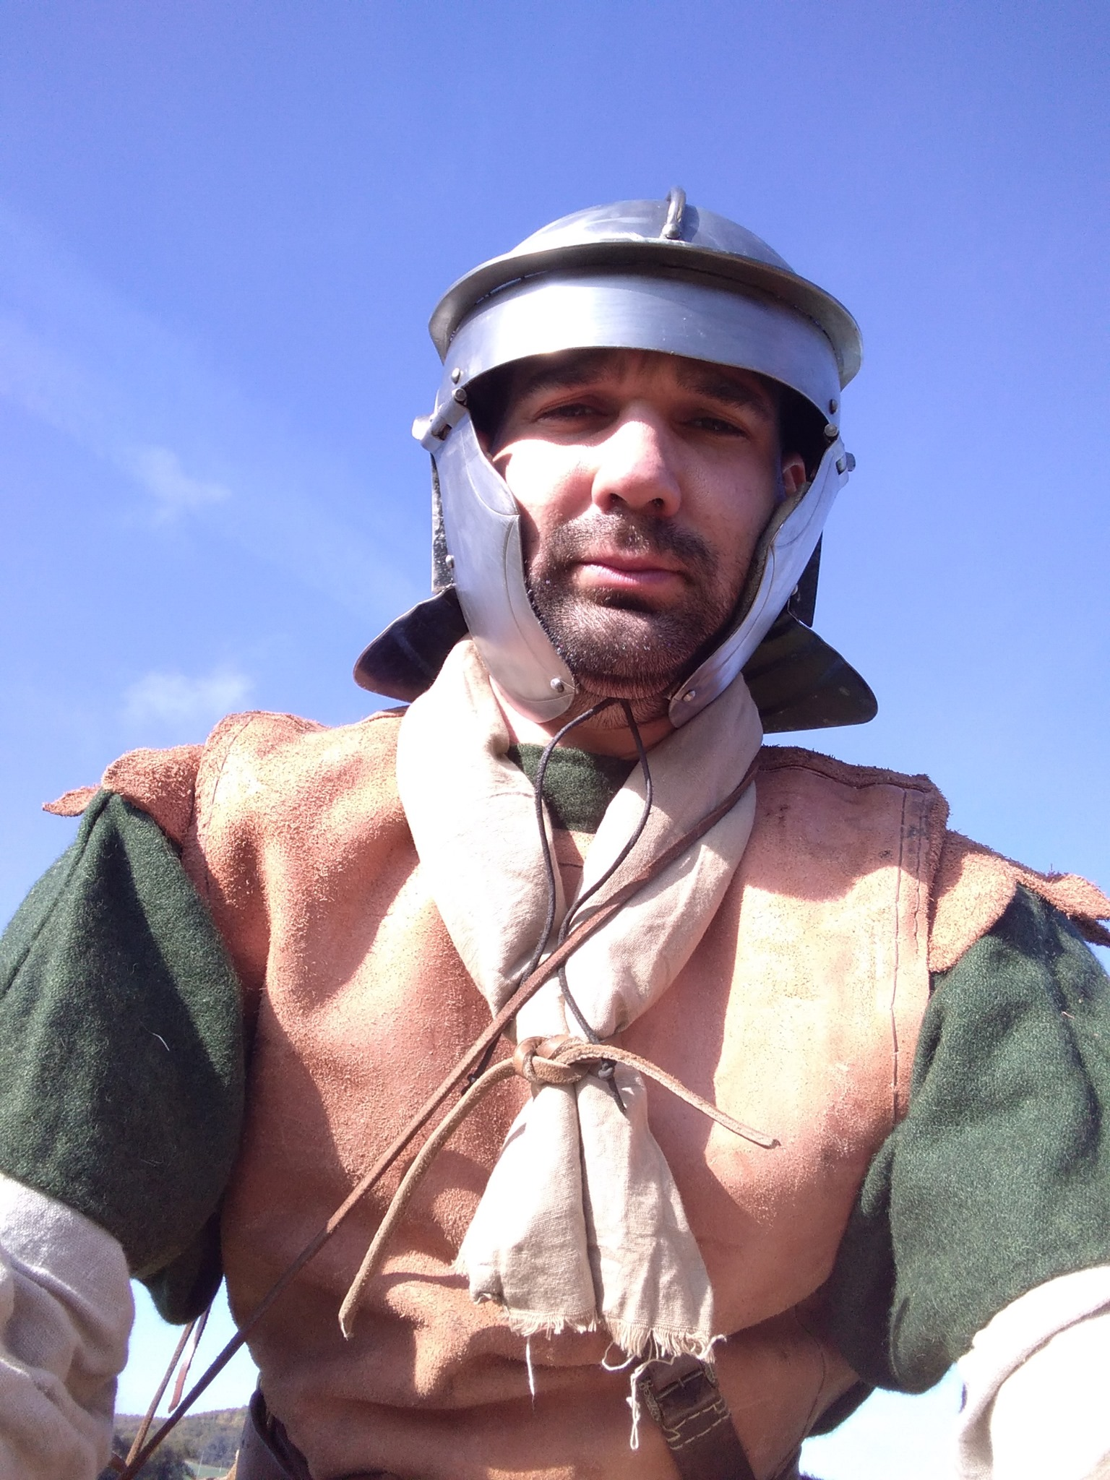
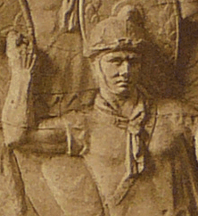

Slide 25
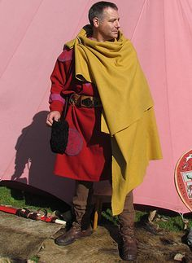
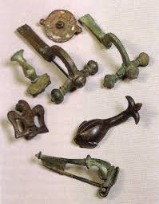

Slide 26
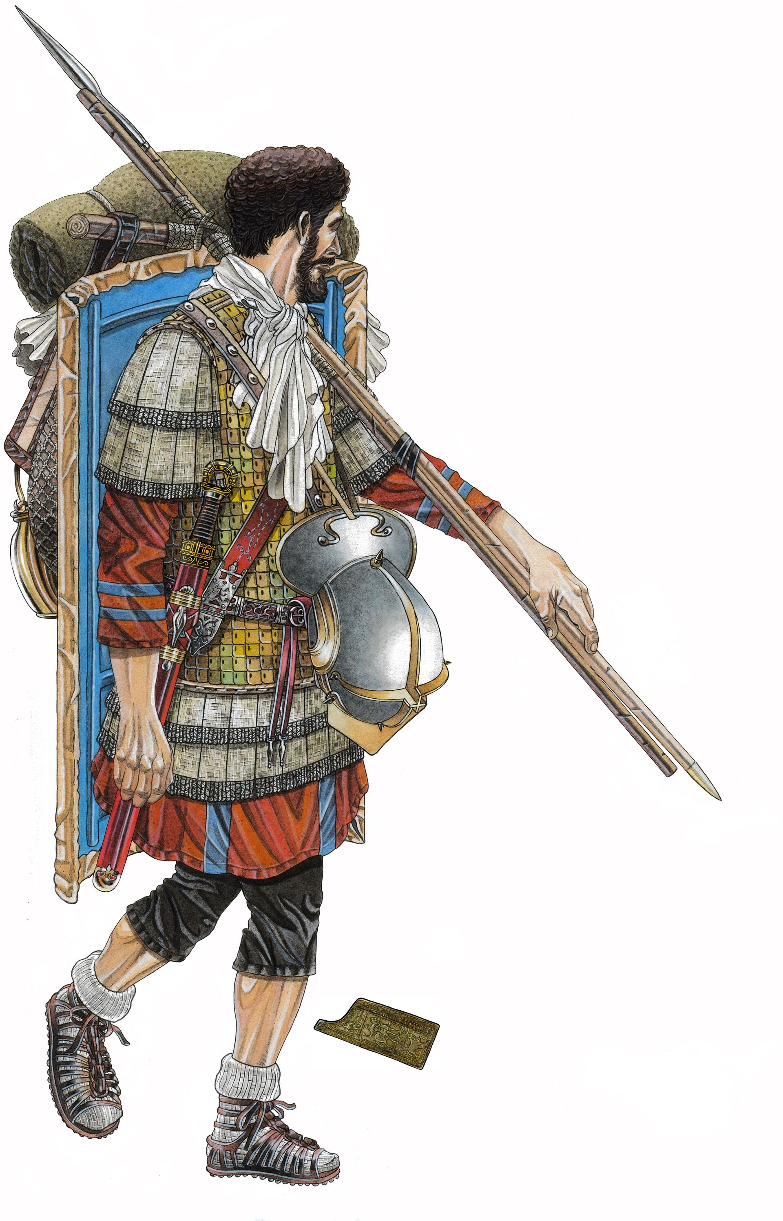
Novinky ve výzbroji a výstroji římských vojáků.
Meče – postupný přechod k delším zbraním. Styl boje se však patrně příliš nezměnil, meče byly určeny především pro bodání a řezání.
Přilby – robustnější a odolnější typy (od dáckých válek).
Dýky – stále stejné tvary jako v období republiky. Zřejmě do jisté míry sloužily nejen jako poboční zbraň, ale také jako odznak vojáka.
Zbroje – kroužkové košile (lorica hamata) se prodlužují. Vyrábějí se i s dlouhými rukávy. Velmi oblíbené byly zbroje šupinové (lorica squamata), včetně ozdobných destiček. V omezené míře se stále používaly plátové zbroje (lorica segmentata).
Římští vojáci mohli být častěji vybavováni kopími (hasta), především v případech, kdy čelili protivníkům, kteří bojovali jako jezdci (např. Sarmaté). Vrhací pila se však stále používala také.
Mezi vojáky se plně prosazují tuniky s dlouhými rukávy. Rukávy mohly být zdobeny vetkanými pruhy.
Po vzoru císaře nosí vojáci také často vousy a patrně i delší „kudrnaté“vlasy.

Slide 27
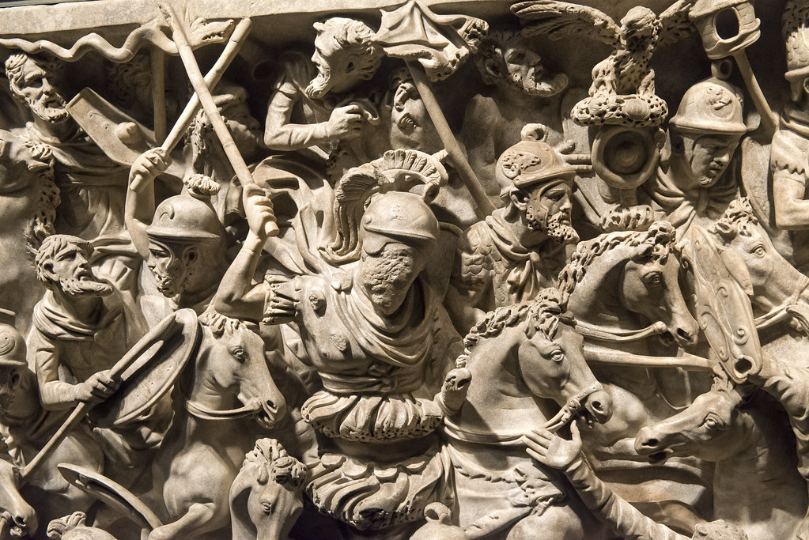

Slide 28
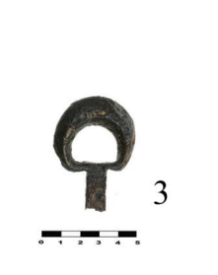
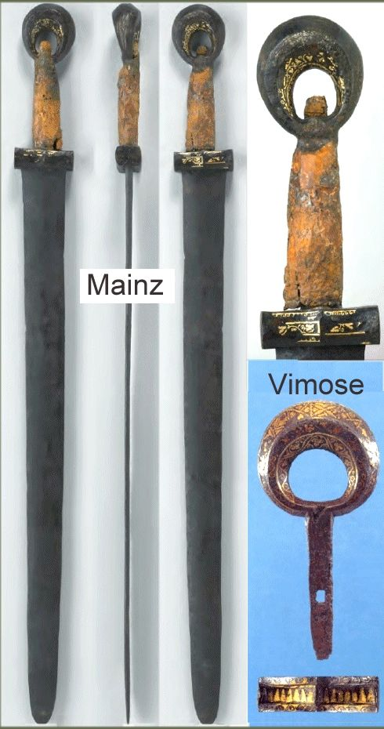
„Meč s prstencovou hlavicí
Patrně převzatý od sarmatských bojovníků
Různé délky.

Slide 29
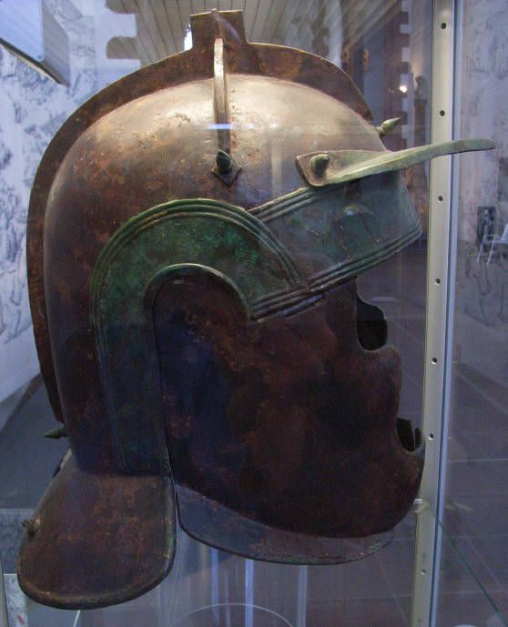
Přilba typu Niederbieber
Robustní, velmi dobře chránila, voják v ní však hůře slyšel a omezený mohl být z přilby i výhled.
Fragmenty nalezeny také na lokalitě Burgstall u Mušova, z doby markomanských válek.
Stále se však používaly i starší typy.

Slide 30
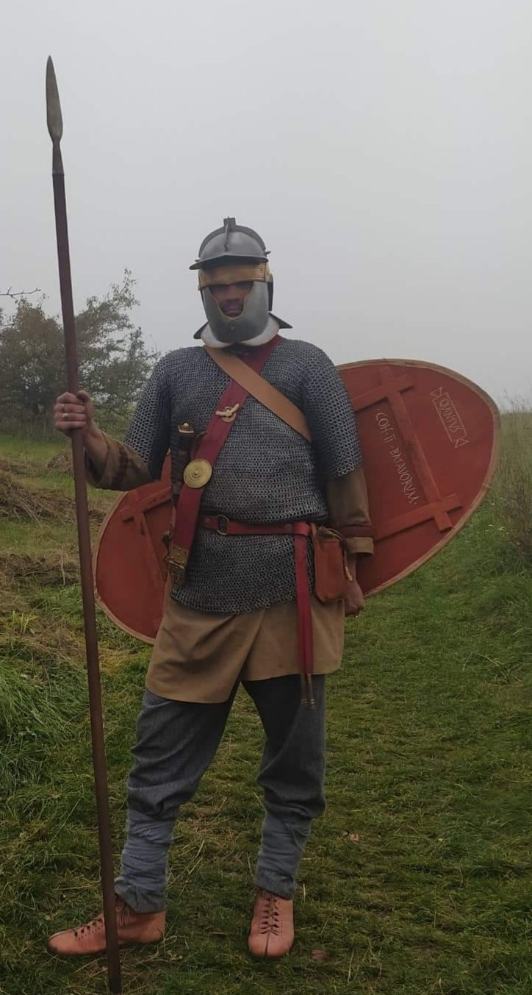
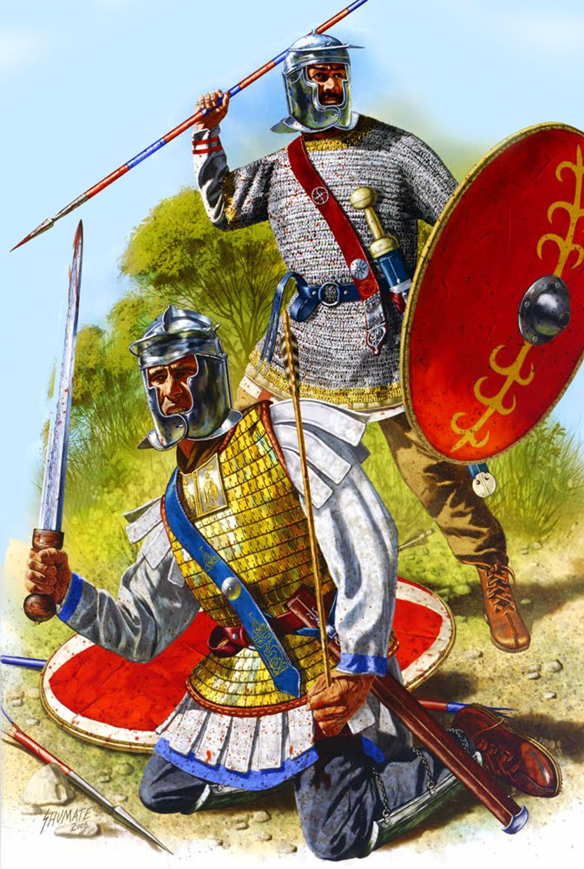

Slide 31
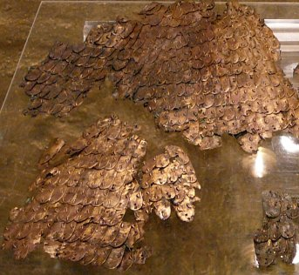
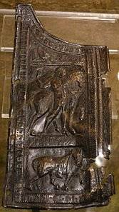

Slide 32
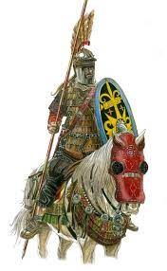
Nevýhody dosavadní římské vojenské strategie
Většina římského vojska byla umístěna na hranicích.
V případě většího válečného tažení byly jednotky (či spíše jejich části) přesouvány po říši na potřebná místa.
Rok 165 – Římané měli velkou část takto přesunutých jednotek na východní hranici a nebyli schopni adekvátně zareagovat na germánský vpád.
Systém (efektivní za dřívějších expanzí) se však zvláště za sílícího tlaku barbarů na hranicích začal ukazovat jako příliš těžkopádný.
Počátky nové koncepce římské vojenské strategie

